Slide 1
第四章 带电粒子在恒定磁场中的运动与聚焦
第一节 粒子的封闭轨道和运动方程
第二节 带电粒子在均匀磁场中的运动方程
第三节 带电粒子在常梯度磁场中的运动— 磁场的弱聚焦作用
第四节 带电粒子在交变梯度磁场中的运动—磁场的强度聚焦作用

Slide 2
恒定磁场对带电粒子的作用：
第一 引导和控粒制子在加速过程中的运动方向，形成一定的轨道；
第二 利用磁场梯度给运动的带电粒子提供横向聚焦力。

Slide 3
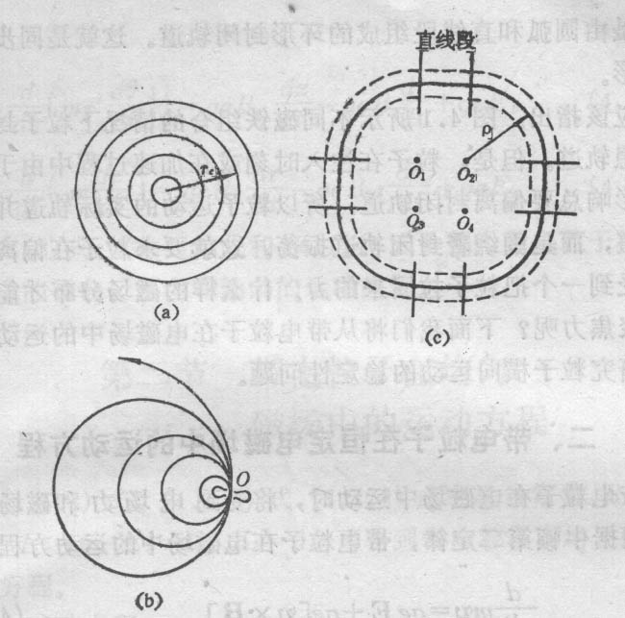
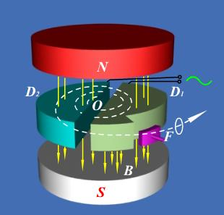
第一节 粒子的封闭轨道和运动方程
一 粒子的封闭轨道:是在磁场的作用下具有一定能量的粒子在磁对称平面上形成的封闭轨迹。
磁对称平面：磁场中存在着一个中心平面，磁场对该平面是上下对称的 。
a回旋加速器、b电子回旋加速、c同步加速器的粒子的封闭轨道

Slide 4
粒子封闭轨道是理想轨道。但是，粒子在注入时刻或在加速过程中由于某些因素的影响总要偏离封闭轨道，所以粒子运动的实际轨道并不是封闭轨道，而是围绕着封闭轨道振荡。这就要求粒子在偏离封闭轨道时受到一个把粒子拉回来的力。什么样的磁场分布才能提供这样的聚焦力呢？下面我们将从带电粒子在电磁场中的运动方程开始，研究粒子横向运动的稳定性问题。

Slide 5
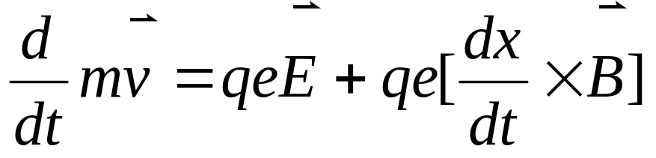
二 带电粒子在恒定电磁场中的运动方程
带电粒子在电磁场中的运动方程为：
回旋式加速器中粒子的轨道大多呈圆形或螺旋线性，所以当讨论粒子在加速器中的运动时，常采用圆柱坐标系。

Slide 6


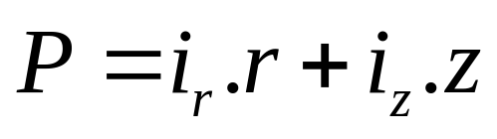
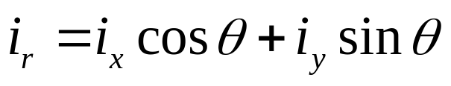



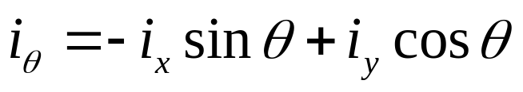
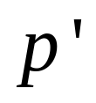

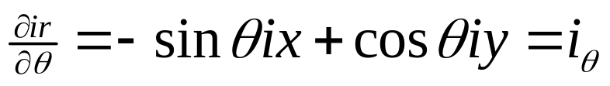
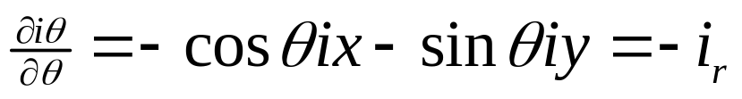

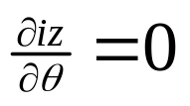


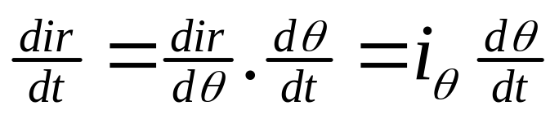
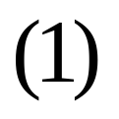
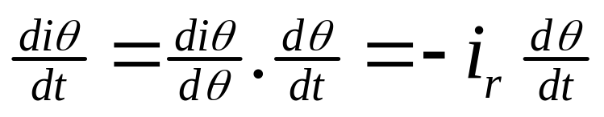
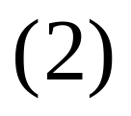
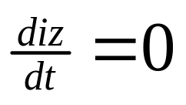
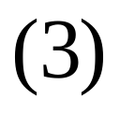
径向（P与Z轴垂直距离）
轴向（P与面OXY垂直距离）
辐向（X Y ）
位置矢量
有：
则

Slide 7
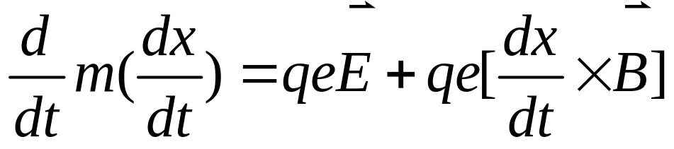
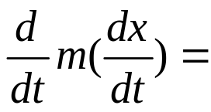
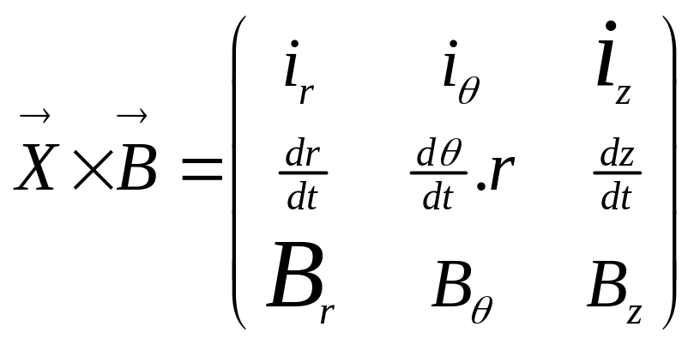
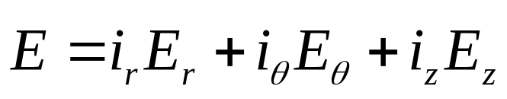
左边
将1，2，3式代入，得
右边
又
左边
=
右边
径，辐，轴三方向运动方程

Slide 8
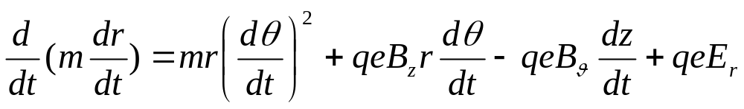
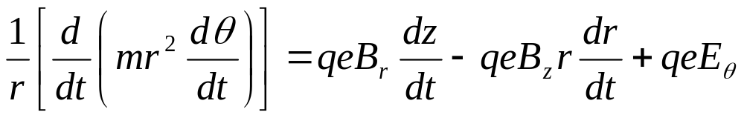
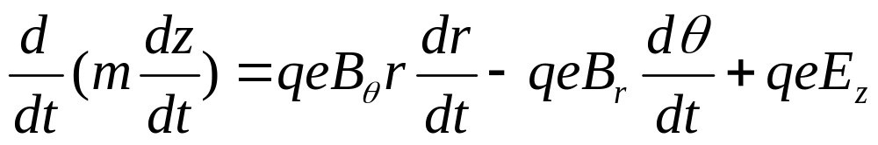
以z代表轴向，以r代表径向，θ代表辐向。

Slide 9
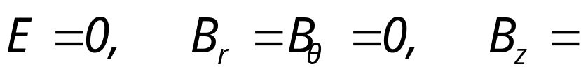
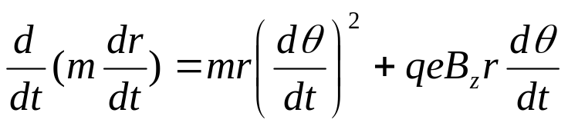
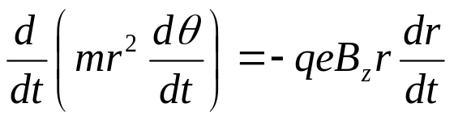
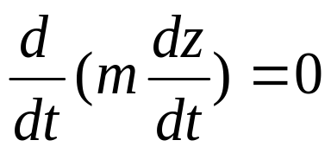
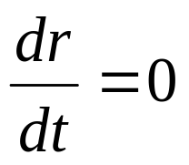
第二节 带电粒子在均匀磁场中的运动方程
常数
带电粒子在均匀磁场中的运动方程
径向运动方程
辐向运动方程
轴向运动方程
一 拉摩定理
曲率半径保持不变 ，粒子作圆运动
如

Slide 10
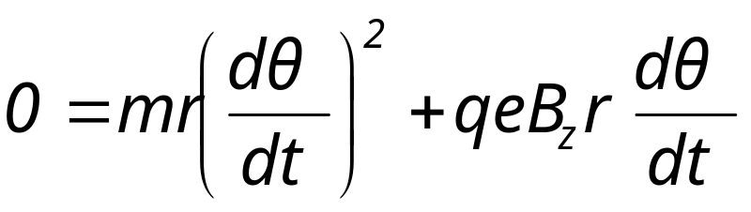
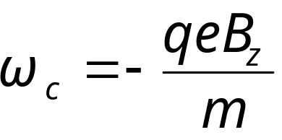
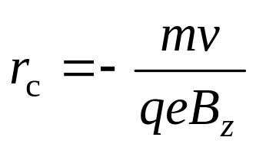
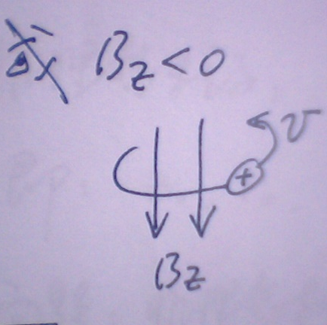
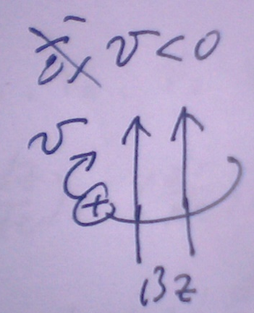
由径向运动方程
这与带电粒子在与磁场垂直的平面上运动时，其圆运动的角频率可直接由向心力mw²r和劳伦兹力qevB_{z}的等式求得的结果相同，即拉摩定理 。
即
随着粒子速度的增加其曲率半径也相应的增加
负号的意义：
这一结论对于回旋加速器的产生有重要的意义

Slide 11
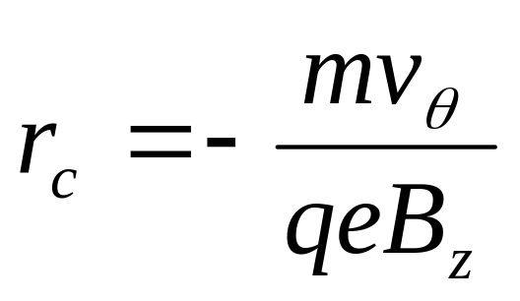
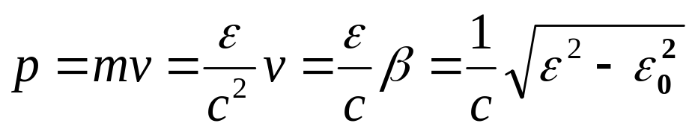
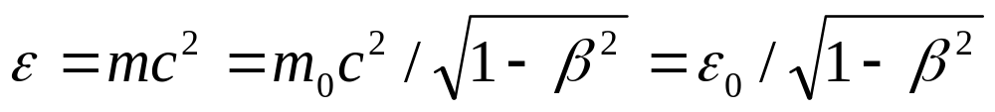
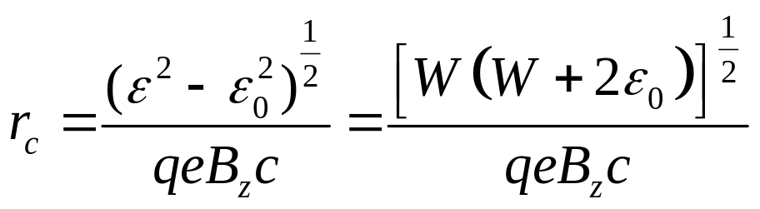
二 粒子特性参数与磁场参数间的关系
粒子封闭轨道的半径（r_{c}）
1 轨道半径与粒子运动速度的关系：
由拉摩定理可看出
2 轨道半径与粒子能量的关系：

Slide 12
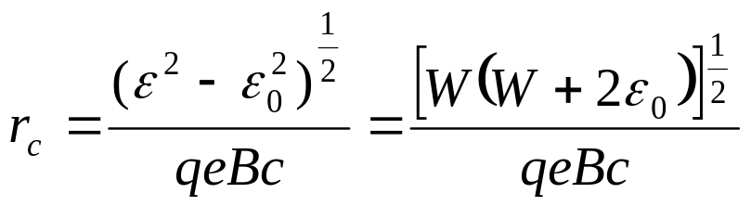
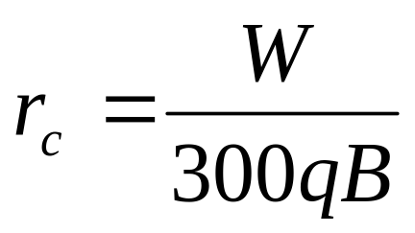
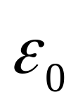
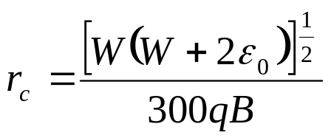
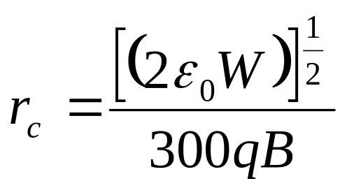
磁感强度的单位是T;轨道半径的单位是m;能量的单位是J.如果能量的单位用MeV,则
粒子能量很高时，W>>
粒子能量很低时，
W <<
如果带电粒子在运动过程中能量发生变化，轨道半径就会相应的改变。要想使轨道半径保持不变，就要求随能量的变化磁场也做相应的改变。

Slide 13
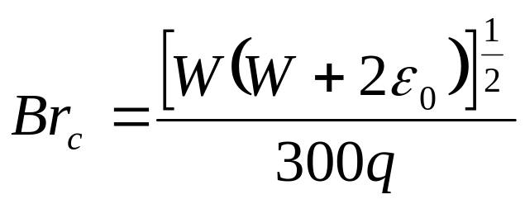
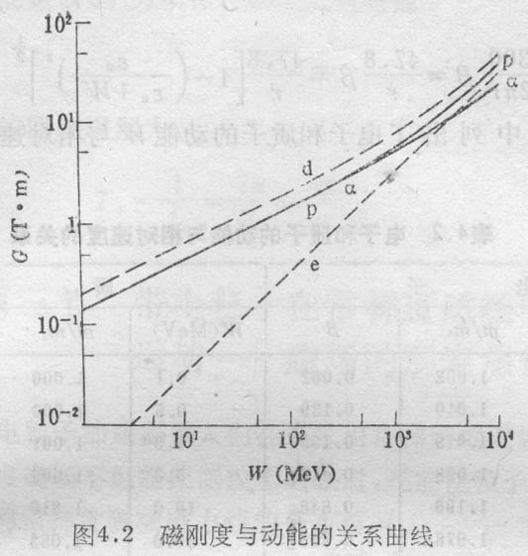
磁刚度（G）
能量一定,电荷数相同条件下,磁感强度B与粒子封闭轨道半径r_{c}的乘积为一定值，用G表示，称为粒子的磁刚度。
恒定磁场中作圆运动的粒子,其能量越高，轨道半径越大。要想保持轨道半径不变，则需要的磁场越强。也就是说，粒子的能量越高，在磁场中越不容易被弯曲。
能量、磁感强度和粒子轨道半径是加速器的三个主要参数。已知其中两个参数就可以估算出余下的一个参数 。

Slide 14
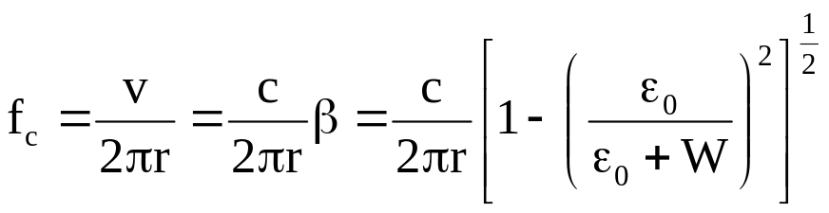
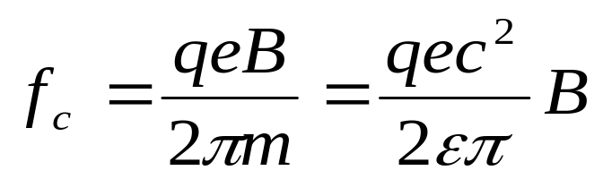
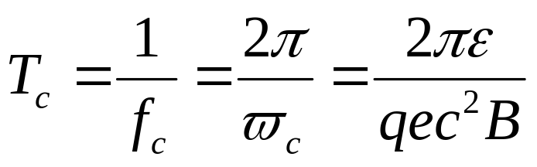
粒子的回旋频率（fc）
粒子的回旋频率与能量及轨道半径的关系式
粒子的回旋频率与能量及磁感强度的关系
将
代入上式
粒子的回旋周期为

Slide 15
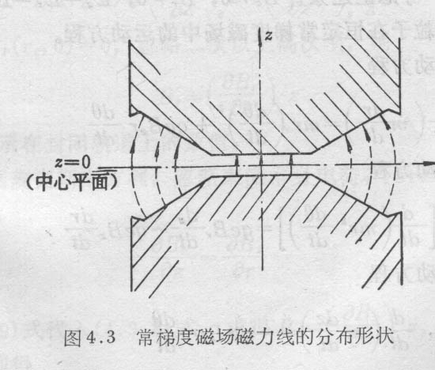
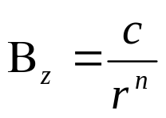
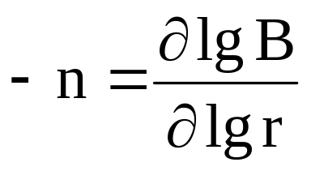

第三节 带电粒子在常梯度磁场中的运动—— 磁场的弱聚焦作用
理想的常梯度磁场分布有以下特点：
第一：磁场对于z轴旋转对称
即B_{θ}=0、Bz=Bz(r.z)、Br=B(r.z)
第二：磁场对中心平面z=0上下对称
在对称平面上只有B_{z}
B=B_{z、}、B_{r}=B_{θ}=0
在此平面外
B_{r}(r.-z)=–B_{r}(r.z)、B_{z}(r.z)=B_{z}(r.-z)
第三：磁场轴向分量B_{z} 随半径r而变化
n是磁场的降落指数，C为常数
对B_{z}取对数有并求导有
n又称为磁场的对数梯度

Slide 16



粒子在恒定常梯度磁场中的运动方程

Slide 17

一 横向运动方程
横向是指垂直于粒子前进的方向 ，径向运动和轴向运动统称为横向运动。
先求出一定能量的带电粒子在理想的恒定梯度磁场中的横向运动方程，并找出粒子运动的稳定条件，然后再讨论粒子的能量不同、磁场随时间缓慢变化以及理想磁场的畸变等因素给粒子横向运动带来的影响。
轴向运动方程
设在中心面(z=0)上粒子的封闭轨道半径为r_{c}。如果带电粒子所处的轴向和径向坐标分别是z和r，则带电粒子对封闭轨道的轴向偏离值就等于z，径向偏离值用x=r–r_{c}表示。
将B_{r}作泰勒级数展开：

Slide 18








上式中B_{r}(r_{c},0)=0，忽略二次以上高次项，则
根据麦克斯韦方程，忽略束流本身电荷，rotB=0,由此可得
轴向振荡方程
径向运动方程
假设粒子偏离封闭轨道很小，近似地认为

Slide 19







式中r是粒子的轨道半径，粒子径向偏离“封闭轨道”半径的r_{c}值为x=r–r_{c} 所以 r=r_{c}+x ，且x<<r ，有
在封闭轨道附近，粒子在r处的轴向磁场可写成
径向振荡方程

Slide 20

二 横向运动的稳定条件
n>0 轴向运动稳定
n<1径向运动稳定
横向运动的稳定条件是0<n<1
通过磁场的分布和粒子的受力情况来分析粒子横向运动和稳定性问题

Slide 21

n>0是指磁场的轴向分量B_{z}随半径r的加大而减小。这种梯度磁场的磁极面形状和磁力线分布情况见图4.4。
正电荷的粒子受劳仑兹力的作用将沿顺时针方向运动，而电子则沿逆时针方向运动 。
相反，如果磁场轴向分量B_{z}随半径加大而增加，即n<0，则磁场的磁力线形状向内弯曲，B_{r}和F_{z}的方向都与上述的桶形场相反，轴向力F_{z}是散焦力，带电粒子在这种磁场中的运动将是不稳定的 。
粒子偏离中心平面越远，磁场的径向分量B_{r}就越大，所以粒子受到的聚焦力也就越大。

Slide 22



径向运动的稳定条件
由径向运动方程可知：只有当磁场提供的劳仑兹力(F_{L}=qevB_{z})等于粒子作圆运动所须要的向心力时，粒子才能在磁场中沿半径为r_{c}的封闭轨道作圆运动。如果劳伦兹力小于所须的向心力，曲率半径r将加大，即轨道扩张。反之，r将减小，粒子轨道收缩。向心力是一定的，劳仑兹力随n变化。
向心力与轨道半径的关系曲线为双曲线
由于梯度磁场，劳仑兹力与轨道半径的关系为

Slide 23

要想使梯度磁场既能控制粒子的运动轨道又能对粒子聚焦，关键问题是选择合适的磁场降落指数n，也就是在设计磁铁时要精确地计算磁极面的形状。

Slide 24


三 自由振荡的频率与振幅
离子源将大量粒子注入到加速器中，粒子不能注入到封闭轨道上，他们的运动方向也并不沿着“封闭轨道”的切线方向。这些粒子注入后，在0<n<1的常梯度磁场中受轴向和径向聚焦力的作用而围绕封闭轨道振荡。
自由振荡 ：没有外力作用，仅由于初始偏离封闭轨道而引起的横向振荡。
1 自由振荡方程的解
轴向和径向自由振荡方程可写成一个统一的方程

Slide 25







如m为常数
解的普遍形式是
解的振荡形式是
式中 振荡振幅， 是振荡角频率，α是初始相角。
2 自由振荡的频率
轴向自由振荡角频率
式中ω是粒子回旋的角频率
径向自由振荡角频率
因为0<n<1 ，粒子回旋一周，轴向和径向自由振荡不到一周。

Slide 26







3 自由振荡的振幅（由初始(1),(2)条件决定 ）
（1）注入粒子的位置偏离“封闭轨道”，即当t=0时，
（2）注入时离子的运动方向偏离“封闭轨道”的切线方向，
即t=0时
粒子运动方向对封闭轨道切线的偏角
粒子沿封闭轨道运动的初始速度
将初始条件代入
得
径向自由振荡振幅
轴向自由振荡振幅

Slide 27





4 轴向和径向振荡的振幅比

Slide 28






四 自由振荡振幅的衰减
在求解自由振荡方程时，曾假设质量、角频率、以及磁场都是常数。但实际上，在加速器过程中带电粒子的质量是随时间缓慢变化的。在环型轨道的加速器中，为了保持轨道半径不变，磁场也是随时间而变化的，也就是说粒子的质量、角频率以及磁场和磁场梯度都随时间而变化，变化的结果将引起自由振荡振幅的衰减。
轴向自由振荡振幅：
径向自由振荡振幅 ：
在加速过程中随着粒子质量增加，自由振荡振幅衰减。
随着轨道磁场的增加，轴向和径向振荡振幅都衰减。

Slide 29



五 粒子动量发散与轨道分散
注入到加速器中的粒子的动量不相同。他们在磁场中沿着曲率半径不同的封闭轨道运动。同时，在旋转对称的常梯度磁场中，不同的封闭轨道处磁感强度不同，再一次引起粒子封闭轨道的变化。所以粒子的动量发散将导致封闭轨道的径向分散。这个因素在设计真空盒尺寸时应予以考虑。
旋转对称的常梯度磁场中,粒子的动量
旋转对称的常梯度磁场中, 粒子的封闭轨道半径

Slide 30









推导过程
两个状态：

Slide 31





（1）粒子封闭轨道的分散x与动量 发散成正比。随着加速过程粒子的动量 Ps不断增大，而 增加很小所以粒子封闭轨道的分散将不断减少。
（2）粒子封闭轨道的分散x与 成正比。
（3）当 时，粒子动量发散引起封闭轨道的分散趋于 、这是因为时粒子径向运动处于随遇平衡状态，径向运动不稳定。

Slide 32
六 磁场畸变与强迫振荡
粒子在非理想磁场中运动时，将受到一个附加的外力，这种有外力引起的粒子横向振荡是强迫振荡。他会使横向振幅加大，当符合一定条件时还将引起共振，粒子丢失。因此，在设计加速器选择参数时，要注意避开引起共振的条件，而强迫振荡是避免不了的，因为实际上理想磁场并不存在，我们只能尽量减少强迫振荡给粒子横向运动带来的影响。因此，在设计加速器真空和的尺寸时，要留出一定的空间。

Slide 33






设非理想的径向和轴向磁场只在 方向有畸变
强迫振荡方程

Slide 34



上述两方程的解为
把两个解对 求两次微分后,再代入两方程,得

Slide 35




第一项是粒子在理想磁场z=0中心平面运动的封闭轨道，第二项是在非理想磁场中由外力引起的轨道畸变项。
从上两式看出 :
(1)谐波的振幅与磁场的相对畸变量 、 成正比，所以必须尽量减小磁场的相对畸变量。
(2)k 越小，强迫振荡振幅就越大。可见，磁场畸变的低磁谐波引起的强迫振荡为害最大。安装调整加速器磁铁时，对磁场的一、二次谐波必须进行补偿，是强迫振荡的振幅减少到最低值。
(3)强迫振荡的频率由此场畸变引起的外力决定，而与自由振荡的频率无关。

Slide 36



(4) 和 时轴向和径向振幅迅速增大，强迫振荡的频率也迅速增大。产生共振现象。

Slide 37




第四节 带电粒子在交变梯度磁场中的运动--磁 场的强聚焦作用
一 强聚焦原理的提出与光学模型
前面讨论的运动方程是以时间t为变量的横向运动方程。在研究粒子在加速器中的横向运动时，我们关心的是粒子绕封闭轨道的横向运动，因此选封闭轨道长度s为变量来研究其横向运动最为方便，下面讨论粒子的横向运动时改用轨道长度s为变量。
运动方程

Slide 38


动量引起的轨道分散
其中
由上式可知，当粒子能量很高时，粒子运动的曲率半径ρ很大。这将导致振幅很大，加之动量分散项使横向运动振幅更大，为使带电粒子不丢失，就必须加大真空室的尺寸，这必然要增加磁铁间的高度和宽度，而加速器的造价近似地正比于磁铁的尺寸的三次方。因此，建造高能加速器的便受到经济上的限制。如苏联杜布纳10Gev质子同步加速器的真空室内部尺寸为150cm宽和36cm高，磁铁总重量达36000t,磁铁储能为148MJ。显然建造这样的加速器是很不经济的。

Slide 39



n值加大，轴向聚焦力增加，轴向运动振幅变小。然而增加n值后将破坏径向运动稳定条件。n取负值，则径向聚焦力增强，但轴向运动的稳定性将被破坏。
为什么？
轴聚焦力增，轴向振幅减，径向运动破坏。
径向聚焦力增，径向振幅减，轴向稳定性破坏。

Slide 40

如果在粒子运动的轨道上让 n值的符号不断变化，其结果将如何？
从光学透镜系统中得知，尽管凸凹镜分别对光束起着聚焦和散焦作用，但他们适当排列组合会组成一个较好的聚焦系统（如图4.10所示）。
美国E.D.Courant根据这一思想将n值交替取为0.2和-1.0，经过计算，发现横向运动稳定性得到改善，随后他又将n值取为∣n∣=10，计算结果表明，横向运动振幅大大地减小，并且找到了更大的n值的稳定条件。这一结果为交变梯度强聚焦同步加速器的诞生奠定了理论基础，也为直线加速器的聚焦系统以及束流输运等系统的设计提供了理论依据，随后相继建造了更高能量的强聚焦同步加速器。

Slide 41

思考
什么叫强聚焦？什么叫交变梯度加速器？
什么叫弱聚焦？什么叫常梯度加速器？

Slide 42


高能所ILC-ATF2四极磁铁
BEPCII常规六极磁铁

Slide 43





二 强聚焦四极透镜系统及其离子光学特性
1 磁四极透镜及场的分布
到目前为止，同步加速器、储存器、直线加速器以及束流输运系统上采用的强聚焦元件都是四极磁铁、极面具有双曲面的C 型二极磁铁、具有边缘聚焦作用的二极铁。
四极磁铁的磁场是常梯度磁场

Slide 44

2 带电粒子在四极透镜系统中的运动
如图：在径向离中心越远，聚焦力越大，在轴向是散焦，如把N和S磁铁互换，则轴向聚焦径向散焦。
在粒子运动的路径中，交替放入四极透镜，可实现轴向和径向都聚焦。
研究带电粒子在四极透镜系统中的运动规律。

Slide 45






根据四极透镜磁场，其横向运动方程（自然坐标系）为
X方向：
Z方向：
令
有

Slide 46





解为
代入初始条件
有
方程的解与前面分析的结论一致，径向稳定轴向不稳定

Slide 47






3 四极透镜的离子光学特性
由
求导得
表示为矩阵形式
意义是进入透镜初始时的坐标和方向，经过转换矩阵，就能求出出透镜后的坐标和方向。
自由空间的转换矩阵为

Slide 48











设透镜厚为l，进入透镜为初始时刻以0表示，出透镜时刻以l表示，会聚处以S表示，
x
平行入射
焦点处
o
0
s₀
s
L
f
得
焦距
可求焦点位置
焦平面

Slide 49






三 带电粒子在不同磁场元件中的转换矩阵
径向
四极透镜
轴向
自由空间
弯转磁铁

Slide 50




带电粒子在通过二极铁边缘时的转换矩阵
规定粒子的轨道圆心和磁铁边界外法线分别在轨道两侧时β为正，反之β为负。如图
β为正,运动发散，边缘作用散焦

Slide 51





在由不同磁场元件组成的系统中带电粒子的运动及其转换矩阵
根据前面导出的用矩阵表示的横向运动表达式得
依次类推，最后得到
用转换矩阵来描述带电粒子的运动是极为方便的

Slide 52


四、带电粒子在周期交变梯度磁场聚焦结构中的运动
合肥同步辐射装置的储存环中电子每秒转450多万圈，一个小时所走的路程长达10⁸km。在这样漫长的行程中，若采用前面的方法求出转换矩阵，进而得到电子的轨道方程的解，显然是不现实的 。
1 带电粒子在周期聚焦结构中轨道方程的形式

Slide 53




以图4.22（c）为例来求轨道方程的解
图中Q_{F}、Q_{D}和B分别表示聚焦、散焦四极磁铁和二极铁，其余为自由空间。
元件中的轨道方程均可表示成
轨道方程通式
马丢方程特殊形式，人们称它们为希尔方程 。

Slide 54








2 希尔方程的解
希尔方程的解将由两个基本解的线性组合而成
基本解为
其中
通解为
代入Hill方程得
由一个周期内的转换矩阵 得
展开 并转化为m 为未知数的方程

Slide 55




求出矩阵元m
矩阵M可以表示成

Slide 56








3 横向运动稳定性
粒子轨道的横向坐标由
给出
N个周期后横向坐标
为使横向运动稳定
必为实数
时运动才是一个有限数
横向运动的稳定条件是：

Slide 57




4，横向运动的相图和容纳度
＜１＞相图
相图：加速器中带电粒子群在相空间的图形.
横向运动相空间：
粒子在具有周期聚焦结构的加速器中运动的解：

Slide 58










＜２＞接受度
加速器能接受粒子的程度，用相空间大小来度量的
积分限
要求

Slide 59

作业：
1，从
两个表达式出发推出带电粒子在弯转磁铁中的转换矩阵 M_{x}, M_{z}
2，计算右图4.21图a情况下(零梯度同步加速器)的横向运动的稳定条件。
3，如果加速器二极铁的偏转半径为15m,电子能量为8Gev,计算电子的磁刚度（ ）以及二极磁铁的磁场强度B。

